Slide 1





Library Service
for
Dooray! Messenger
Firestore
Cloud Function
Node.js
Dooray Integration
경영본부 하계인턴
맹산하

Slide 2
Cloud Functions
Logical Performance
Cloud Firestore
Real-time Database
Dooray Integration
Client
Node.js
Local action
Deploy

Slide 3
Cloud Functions
Logical Performance
S
Node.js
Dooray Integration
Local acton
Deploy
Client
Real-time Database
Firestore

Slide 4
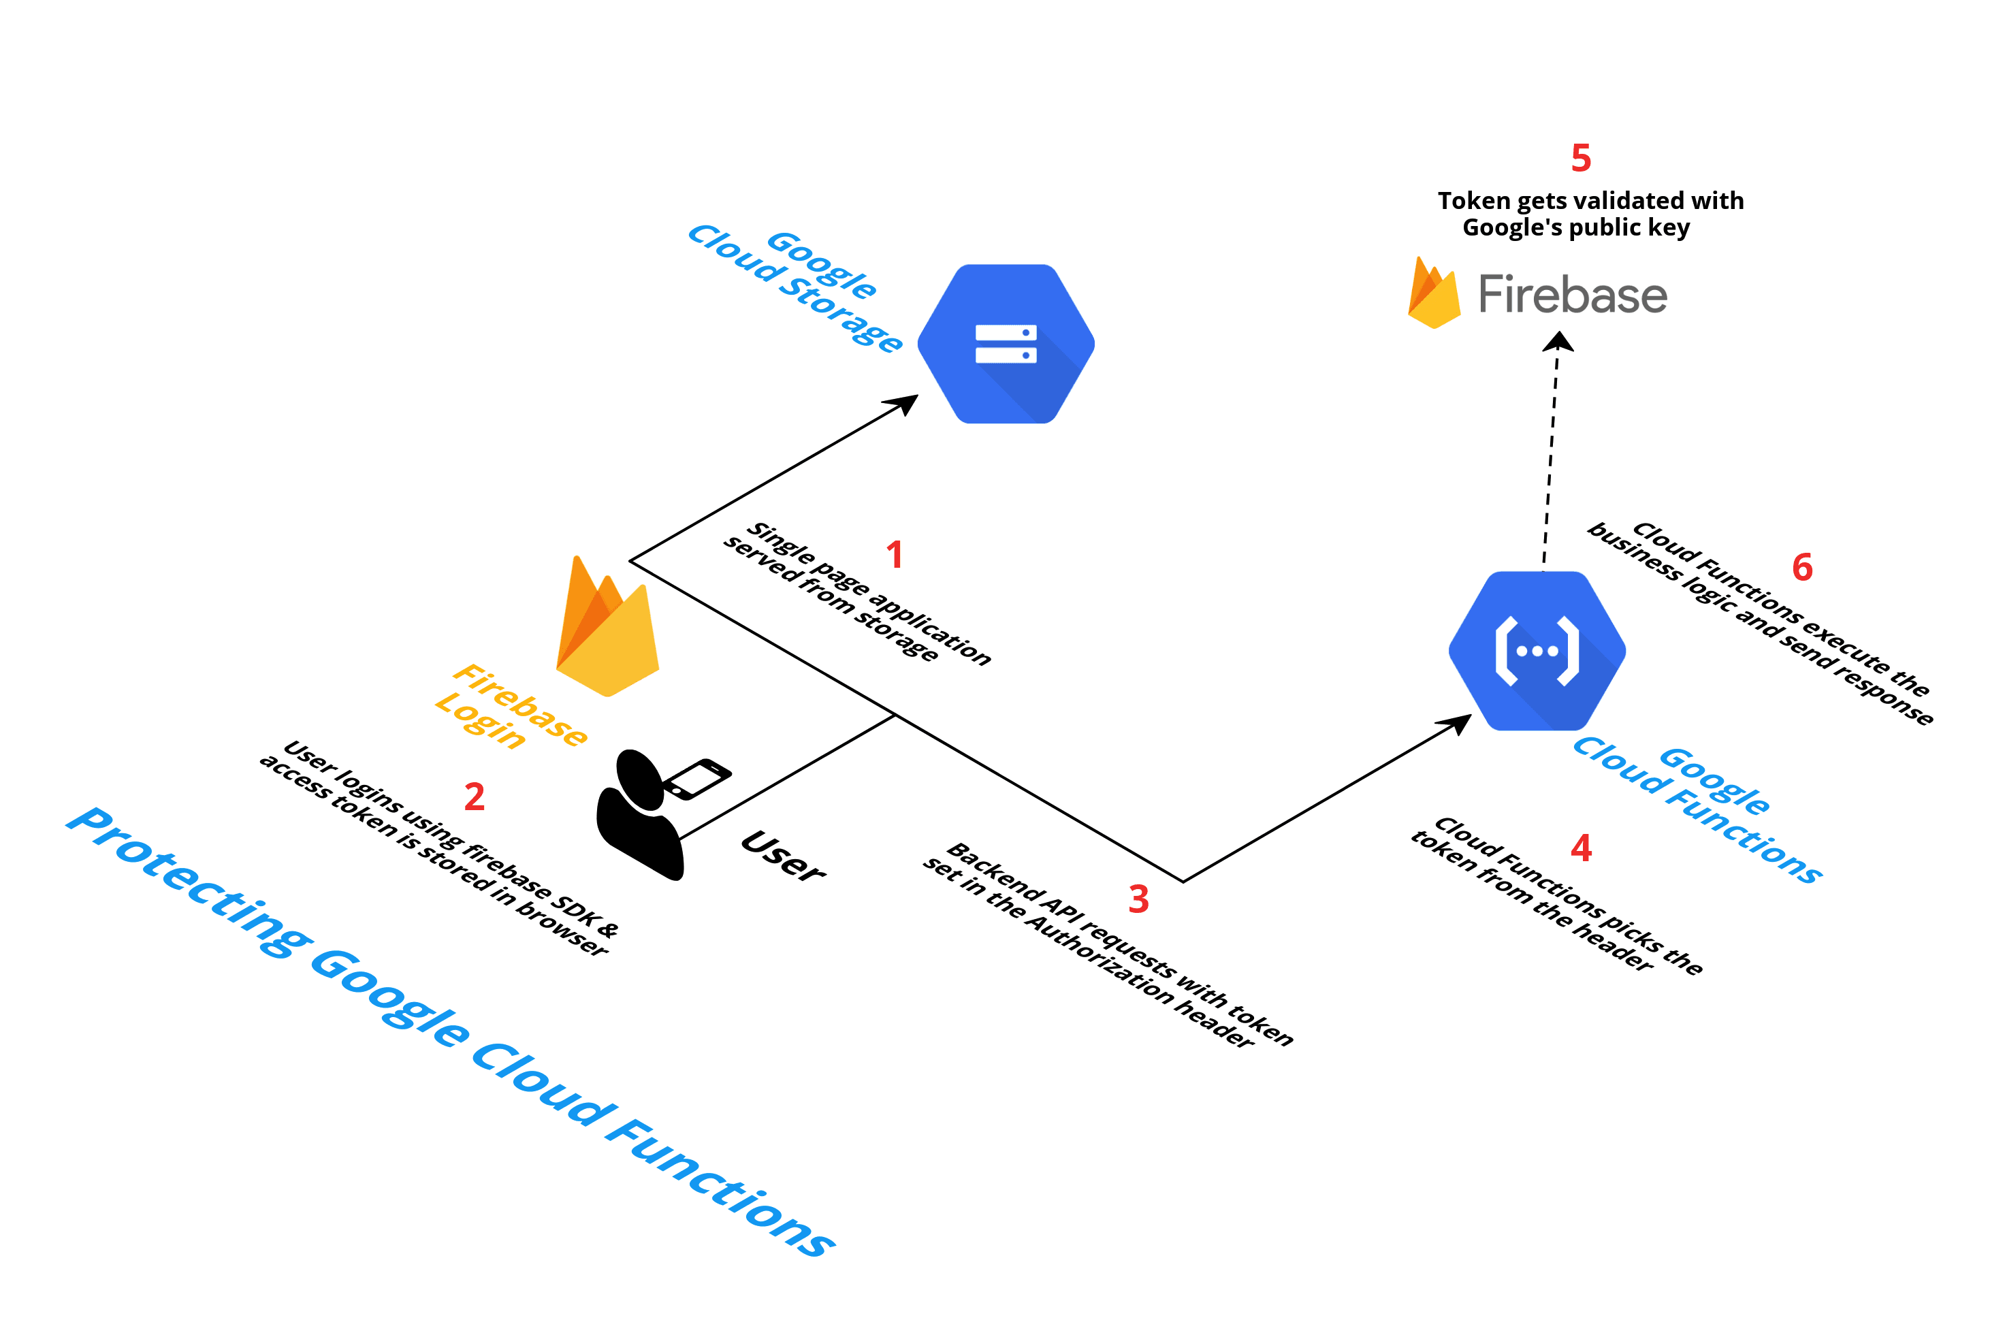

Slide 5
도서 목록 대여
1
2
도서 반납
/lib
/return
도서 신청
도서 검색
/req
/booksearch
4
3

Slide 6
1
/lib

Slide 7
도서 목록 대여
1
2
도서 반납
/lib
/return
도서 신청
도서 검색
/req
/booksearch
4
3

Slide 8
2
/return

Slide 9
도서 목록 대여
1
2
도서 반납
/lib
/return
도서 신청
도서 검색
/req
/booksearch
4
3

Slide 10
/booksearch
3

Slide 11
도서 목록 대여
1
2
도서 반납
/lib
/return
도서 신청
도서 검색
/req
/booksearch
4
3

Slide 12
/req
4

Slide 13
도서 목록 대여
1
2
도서 반납
/lib
/return
도서 신청
도서 검색
/req
/booksearch
4
3

Slide 14
도서 정보 추가
1
2
도서 정보 삭제
/bookadd
/bookdel
신청 도서 삭제
도서 신청 목록
/delreq
/reqList
4
3

Slide 15
1
/bookadd

Slide 16
도서 정보 추가
1
2
도서 정보 삭제
/bookadd
/bookdel
신청 도서 삭제
도서 신청 목록
/delreq
/reqList
4
3

Slide 17
2
/bookdel

Slide 18
도서 정보 추가
1
2
도서 정보 삭제
/bookadd
/bookdel
신청 도서 삭제
도서 신청 목록
/delreq
/reqList
4
3

Slide 19
/reqList
3

Slide 20
도서 정보 추가
1
2
도서 정보 삭제
/bookadd
/bookdel
신청 도서 삭제
도서 신청 목록
/delreq
/reqList
4
3

Slide 21
/delreq
4

Slide 22
도서 정보 추가
1
2
도서 정보 삭제
/bookadd
/bookdel
신청 도서 삭제
도서 신청 목록
/delreq
/reqList
4
3

Slide 23


Thank You
msh01175@gmail.com
010-9750-5676

